Slide 1


Algemene ledenvergadering | 26-5-2016
VAN HARTE WELKOM
ALGEMENE
LEDENVERGADERING
26 mei 2016
Aanvang: 20.00 uur
Notes:
1

Slide 2
Agenda | 26-5-2016
Opening
Ingekomen stukken/machtigingen
Vaststelling verslag ALV 26-11-2015
Beknopt financieel verslag 2015/2016
Pauze
(tevens gelegenheid voor het indienen van onderwerpen voor de rondvraag)
Mededelingen van het bestuur
Rondvraag
Sluiting
Notes:
2

Slide 3
2. Ingekomen stukken
Machtigingen
Geen
Brieven
Geen
Notes:
3

Slide 4
3. Vaststelling verslag 26-11-2015
Zie bijlage en via mail
Notes:
4

Slide 5
4. Beknopte financieel verslag 30-03-2016
Notes:
5

Slide 6
ALV 26-05-2016
PAUZE
(Tevens gelegenheid tot het indienen van onderwerpen voor de rondvraag)
Notes:
6

Slide 7
5. Mededelingen bestuur
Verzorgingscommissie pony’s uitgebreid met Sandra Lem en Marit van der Haar
PR-Commissie uitgebreid met Anthea den Hollander - Facebook
Gerard van der Graaf op dinsdagavond de bar, alleen donderdagavond nog onbemand
Behoefte aan vrijwilligers tijdens de evenementen/wedstrijden
Notes:
7

Slide 8
5. Mededelingen bestuur
Wat is er verder het afgelopen half jaar gebeurd op de manege? (1)
Paarden en pony’s: Helaas afscheid van Shakira en Rocko met pensioen
Nieuw: Friendly en Silvie, Ferragamo op proef
Steeds meer vraag naar lease
Bezig met CBR 1 en 2 en uiteindelijk ruiterbewijs, 12 ruiters/amazones
Adelaine heeft een zoon, Pieter – vervanger: Pascalle Ridderhof
Veel verhuur van de banen voor coaching met paarden
Bloemen weer aangevuld dankzij Kees en Florensis!
Notes:
8

Slide 9
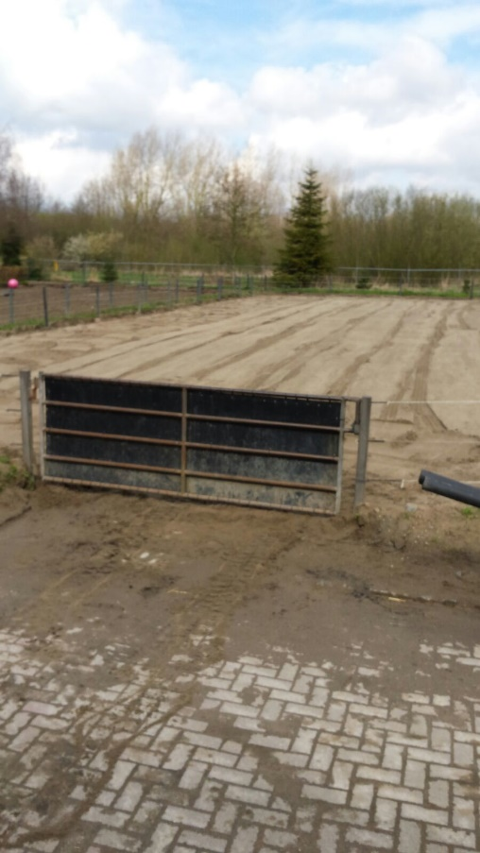
5. Mededelingen bestuur
Investeringen afgelopen half jaar:
Paddocks – 1 gereed, tweede volgt in juli
Nieuwe verlichting paddocks
Notes:
9

Slide 10
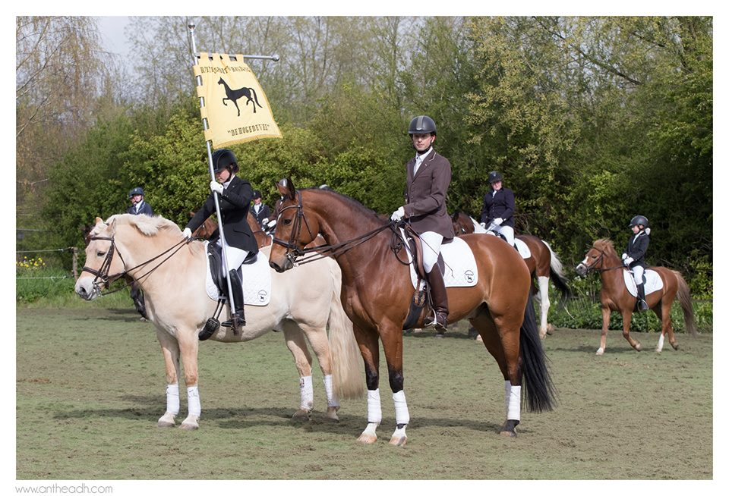
5. Mededelingen bestuur
Welke activiteiten gehad?
Sinterklaas
Nieuwjaarsreceptie 2 januari
Regiokampioenschap springen
pony’s
Regiokampioenschap dressuur Paarden L2 t/m M2
Bingo feestavond
Koningsdag
Grote Clubactie: € 962,85
Voorjaarsklusdag
Notes:
10

Slide 11
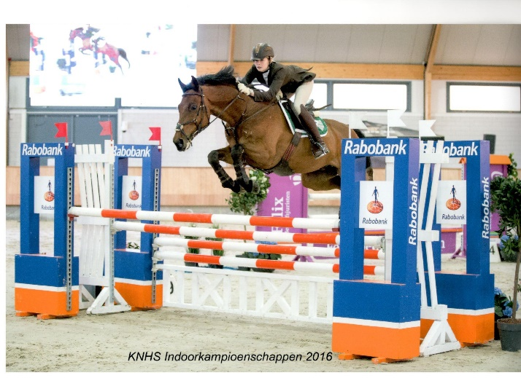
5. Mededelingen bestuur
Welke (sport)prestaties hebben we geleverd?
Carrousel: Develgigantjes - Superhelden, Devel’s Mix and Match – Queen
Zitcompetitie, door naar kwart finale!
Sportvrouw/-man van Zwijndrecht - 5 genomineerden en 2 winnaars: Agnes Romijn en Albert Nap
KNHS Indoor: Daniëlle Bakker reservekampioen Zuid-Holland
Notes:
11

Slide 12
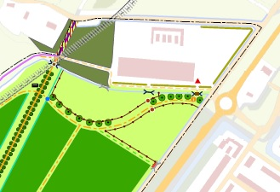
5. Mededelingen bestuur
Waar mee bezig?
S.v.z. inrichting weiland
    Voorinspectie
    Definitieve oplevering
    Afspraken Staatsbosbeheer indeling
    Voor zomervakantie definitieve oplevering
    Afwerking door onderhoudscommissie (Joop)
    Morgen plaatsing nieuwe hek richting wei
    Nog geen definitieve planning ingebruikname
Notes:
12

Slide 13
5. Mededelingen bestuur
Waar mee bezig?
50-jarig jubileum 2016 – meld je aan!
Ondernemersfonds
Recreatie Hooge Nesse
Subsidie duurzaamheidsinvesteringen
    In de zomer nieuw dak
    Zonnepanelen
Wat nog meer?
Notes:
13

Slide 14
5. Mededelingen bestuur
Wat gaat er nog gebeuren-activiteiten?
Ponykamp 2016
Vrijwilligersfeest – 27 augustus
Najaarsklusdag
Munnikendevelcup – op zoek naar nieuwe hoofdsponsor
Notes:
14

Slide 15

5. Mededelingen bestuur
Wat gaat er nog gebeuren-activiteiten?
Jubileummaand: Goud!
  Elk weekend activiteiten, MDC, springen, kür
  op muziek en pas de deux pony’s en paarden,
  schriktraining, demonstraties, FNRS verkleed
  Herfstvakantie
  Feest: 15 oktober!
  Binnenkort programma op facebook en website en posters
ALV Najaar, herverkiezing bestuursleden
  Albert aftredend en niet herkiesbaar
Notes:
15

Slide 16
6. Rondvraag
Onderwerpen
Arjen, Melanie: Is het mogelijk om met pin te betalen in de kantine?
Arjen: Kan er wat worden gedaan aan de duivenoverlast?
Kan bij goed weer de groepsles naar buiten?
Notes:
16

Slide 17
7. Sluiting
Bedankt voor uw komst
en
veel ruitersportplezier!
Notes:
17

